Slide 1
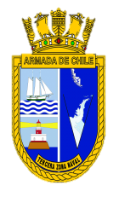

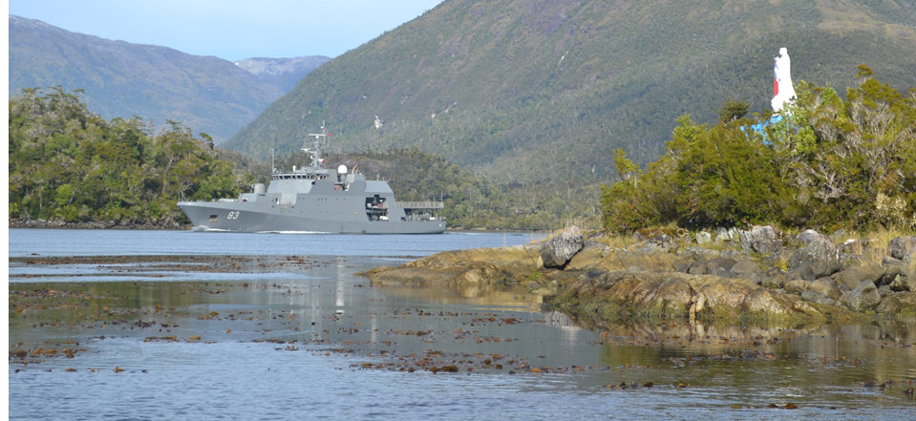
OPV 83 “MARINERO FUENTEALBA”
Felipe Otey Moses
Capitán de Fragata
Tercera Zona Naval
ARMADA DE CHILE

Slide 2
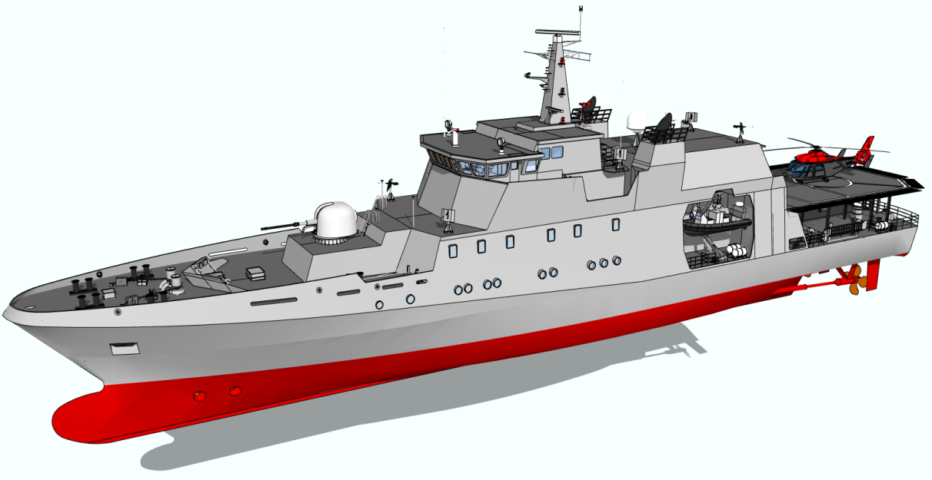

Introducción
Entorno
Características principales
Capacidades Operativas
Desarrollo de la Exposición

Slide 3

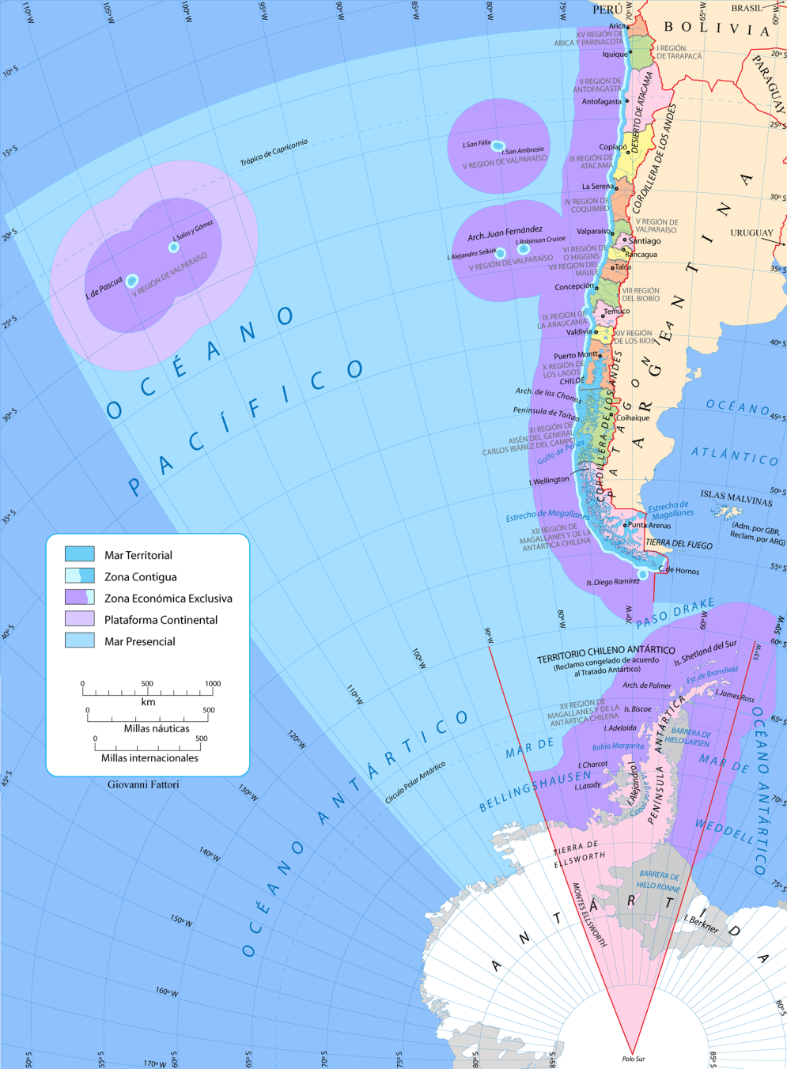
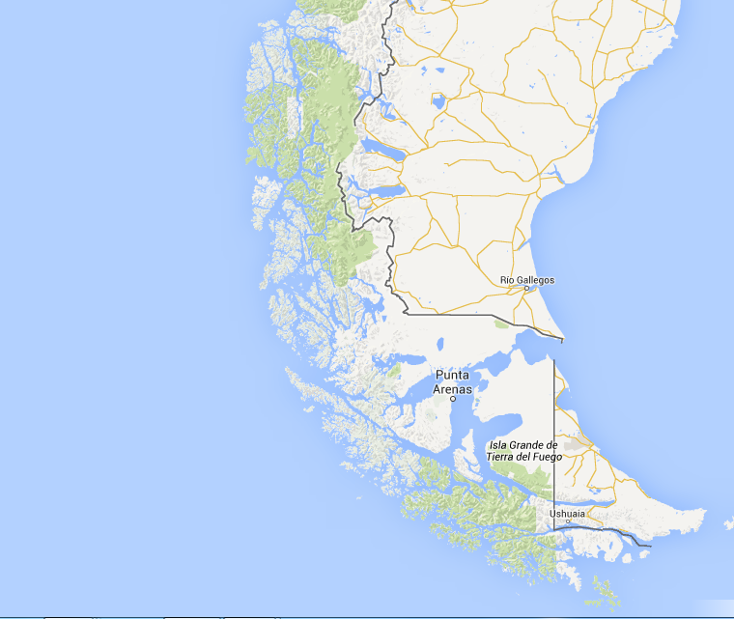

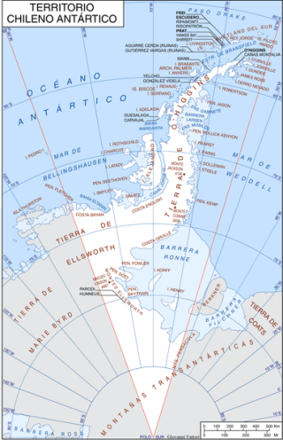
Área de responsabilidad de la III Zona Naval
48°49’00’’ S
Puerto Edén
Faro San Pedro
974 Km
526 Mn
P. Edén
800 Km
432 Mn
P. Natales
548 Km
296 Mn
Dungeness
F. Evangelistas
220 Km
119 Mn
Puerto Natales
420 Km
227 Mn
Punta Arenas
I. Dawson
91 Km
49 Mn
Williams
Punta Arenas
554 Km
299 Mn
Zona de Responsabilidad SAR TERZONA
12.347.654 Km² (41,8%)
Porvenir
MARITGOBANCHI
Cabo de Hornos
Base Prat
726 Km
392 Mn
B. Prat (Antártica)
1.624 Km
877 Mn
Puerto Williams
Superficie Territorio Nacional : 756.000 Km²
Superficie ZEE y Plat. Cont. : 4.600.000 Km²
Superficie Área de Resp. Armada: 29.500.500 Km²

Slide 4
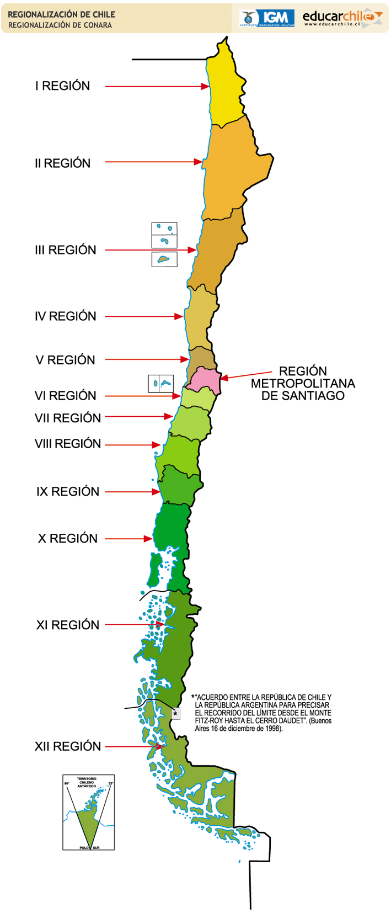
La real dimensión del área Sub-antártica y Antártica

Slide 5
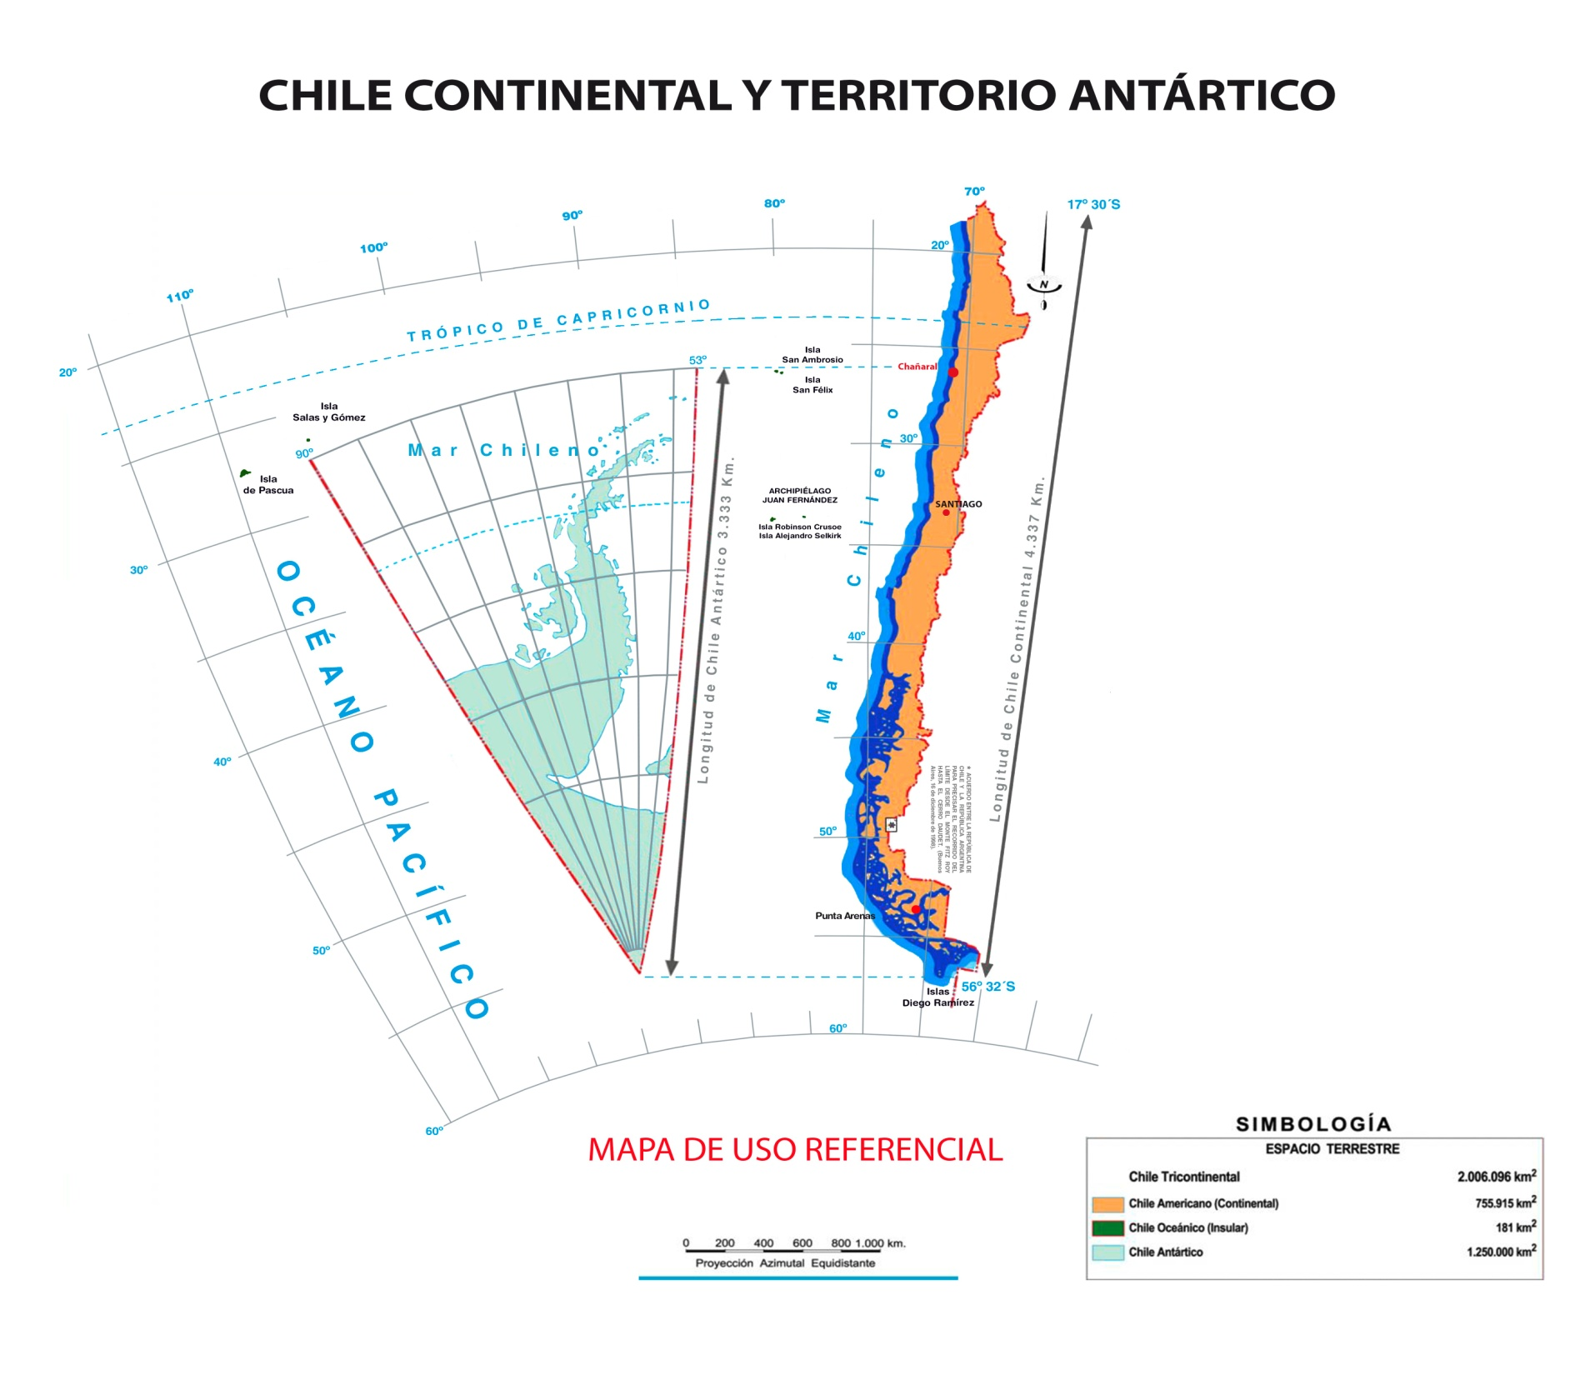
La real dimensión del área Sub-antártica y Antártica

Slide 6
Introducción
Entorno
Características principales
Capacidades Operativas
Desarrollo de la Exposición

Slide 7
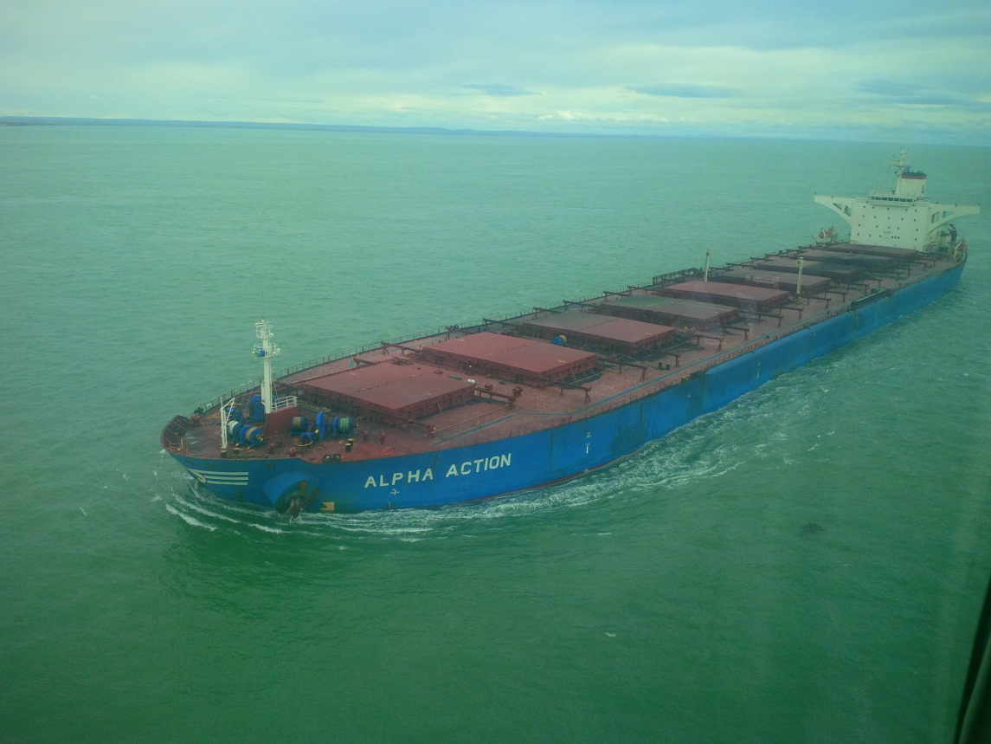
El entorno
Estrecho de Magallanes
1.460
BUQUES

Slide 8
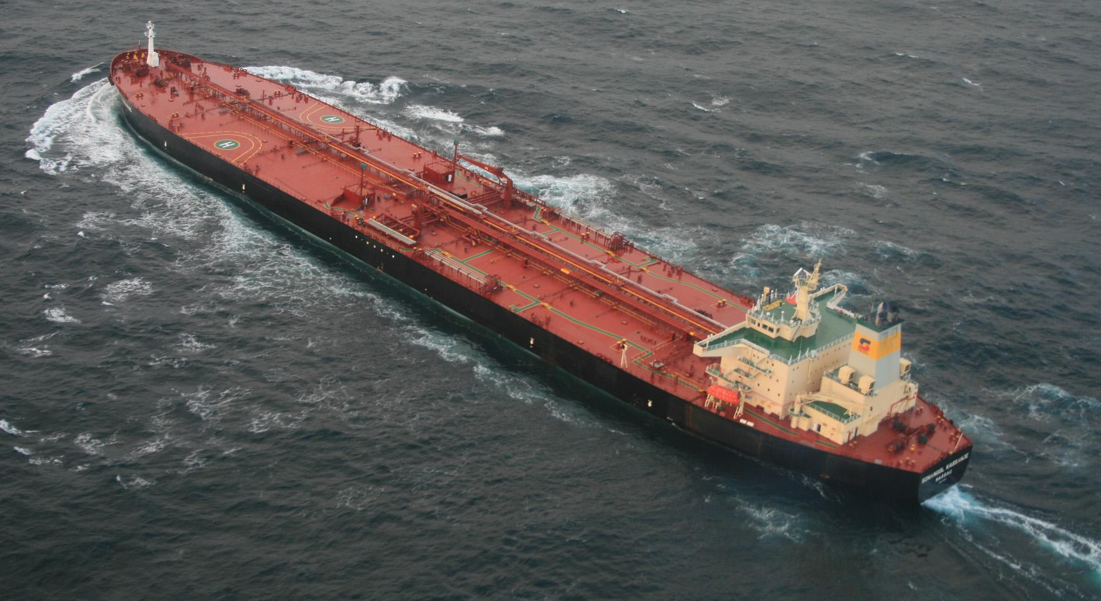
El entorno
Mar de Drake
Mas de 200
BUQUES

Slide 9
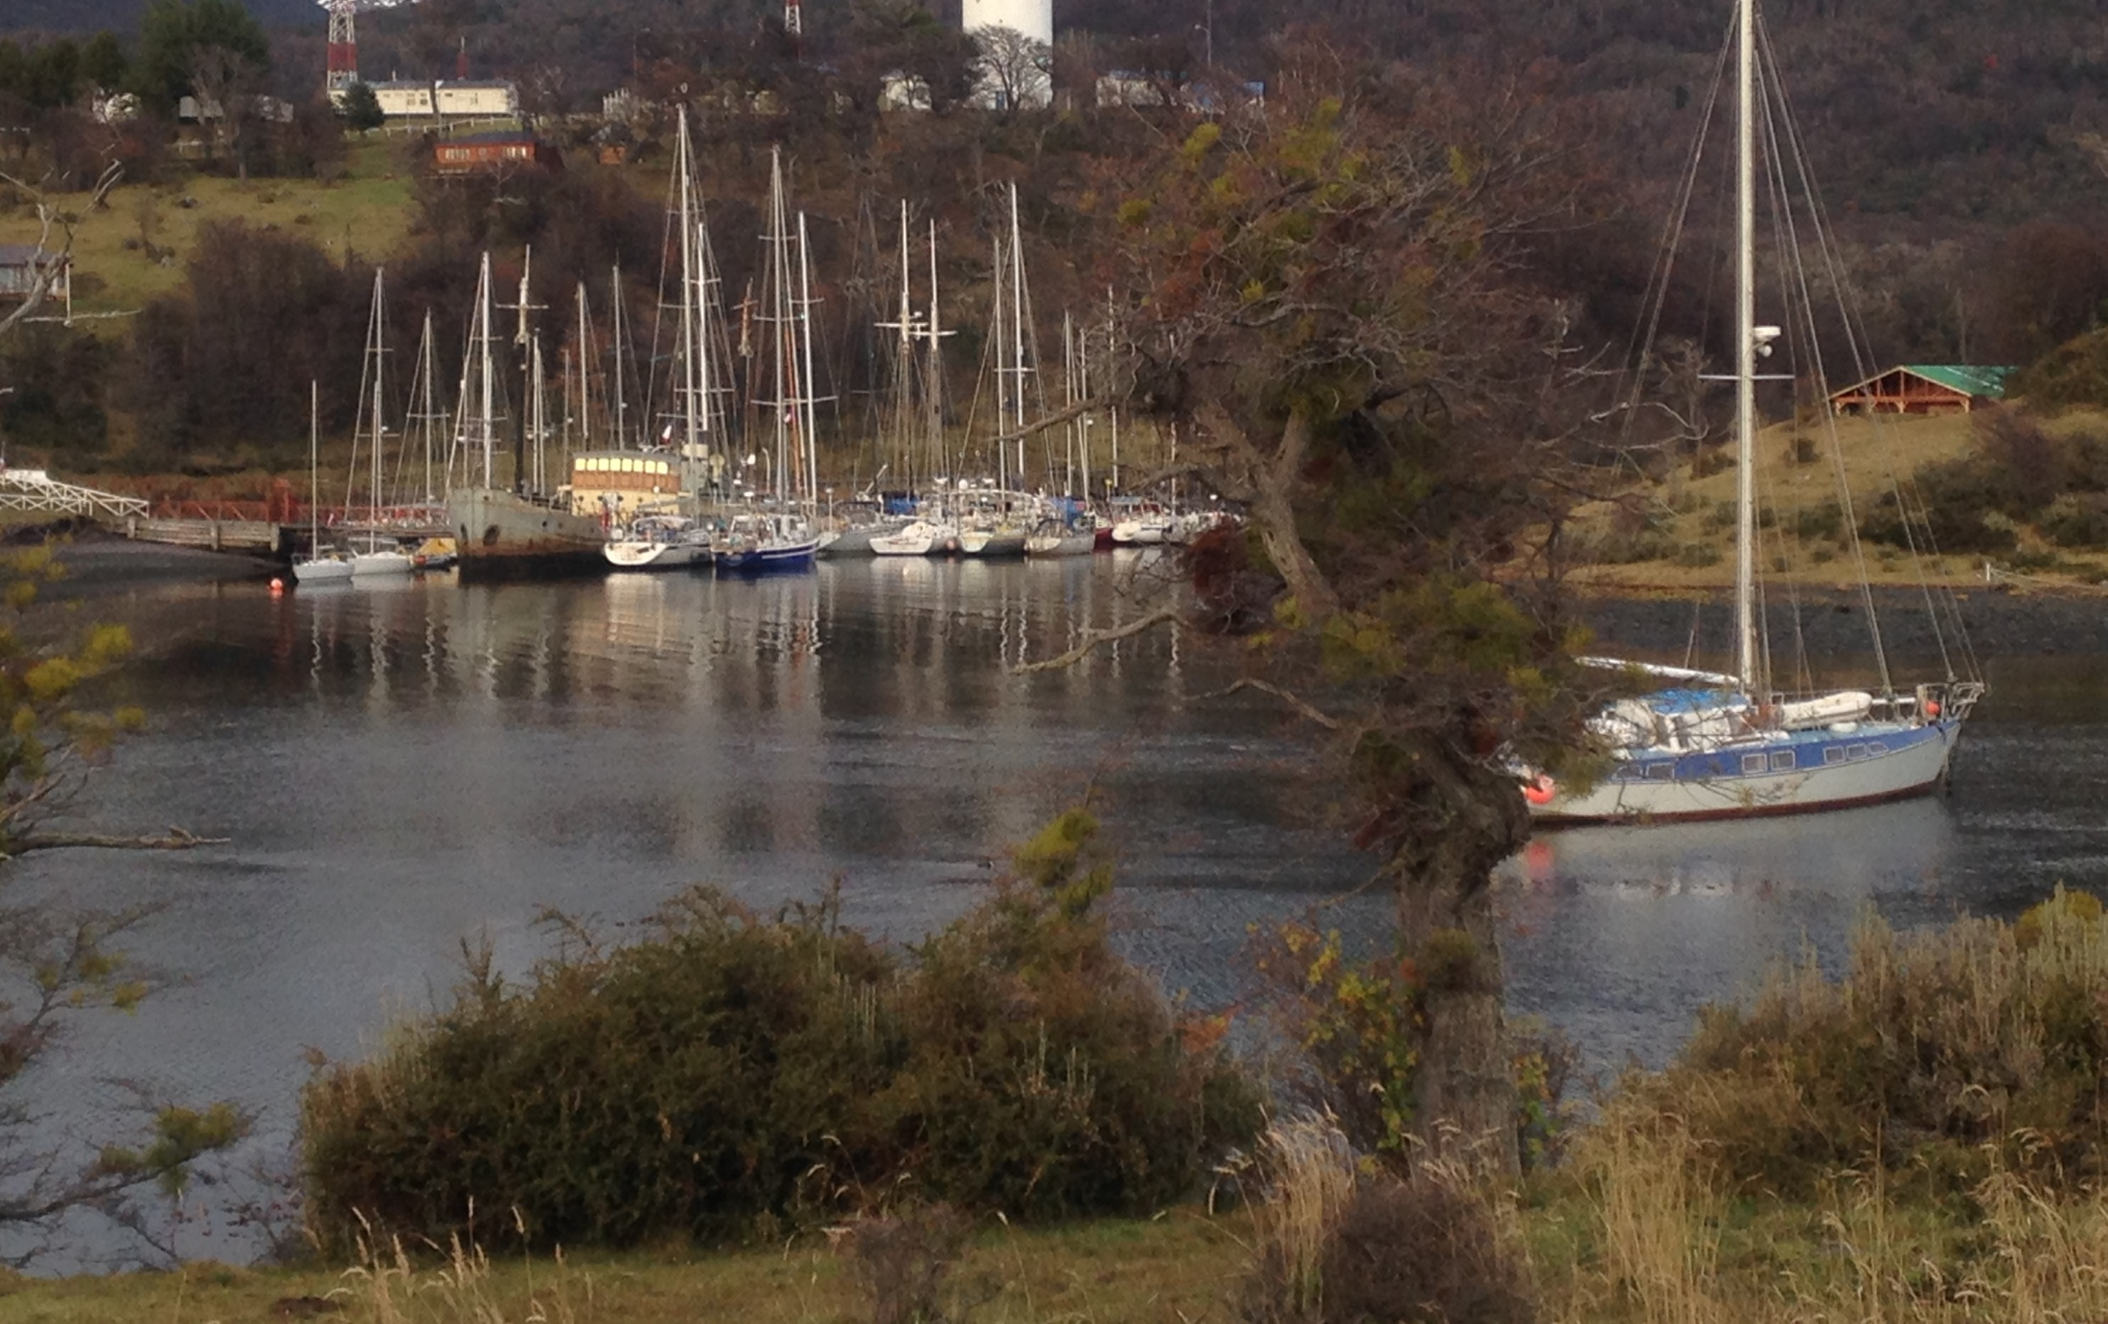
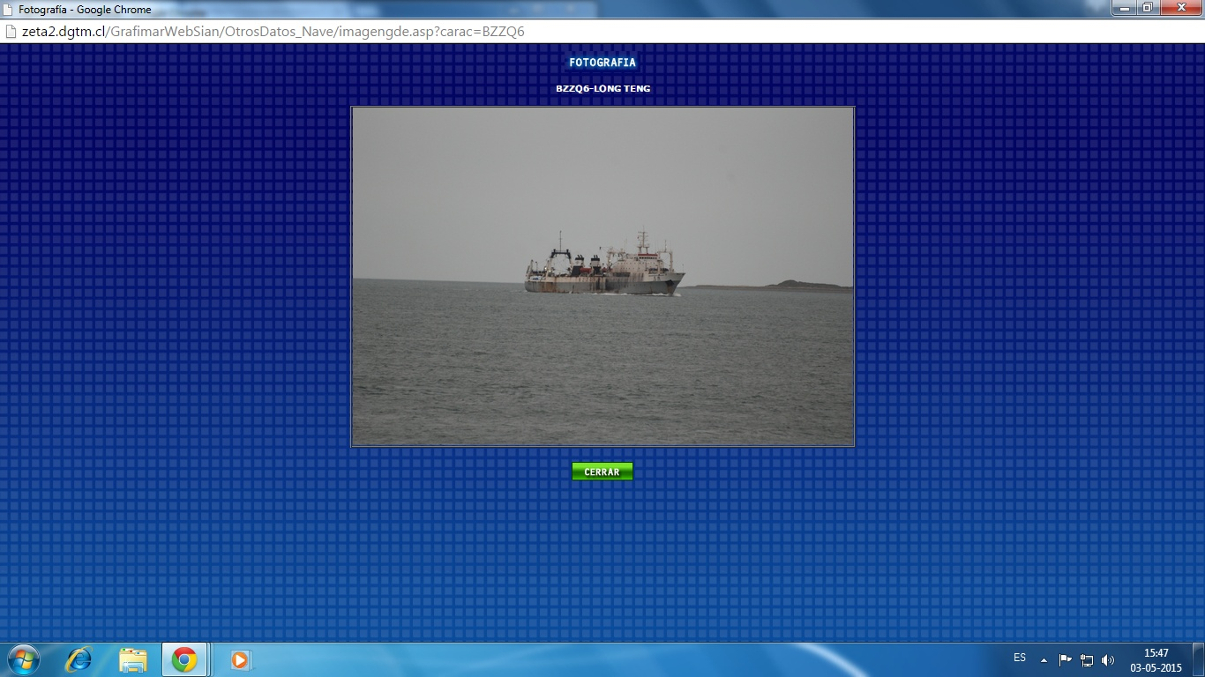
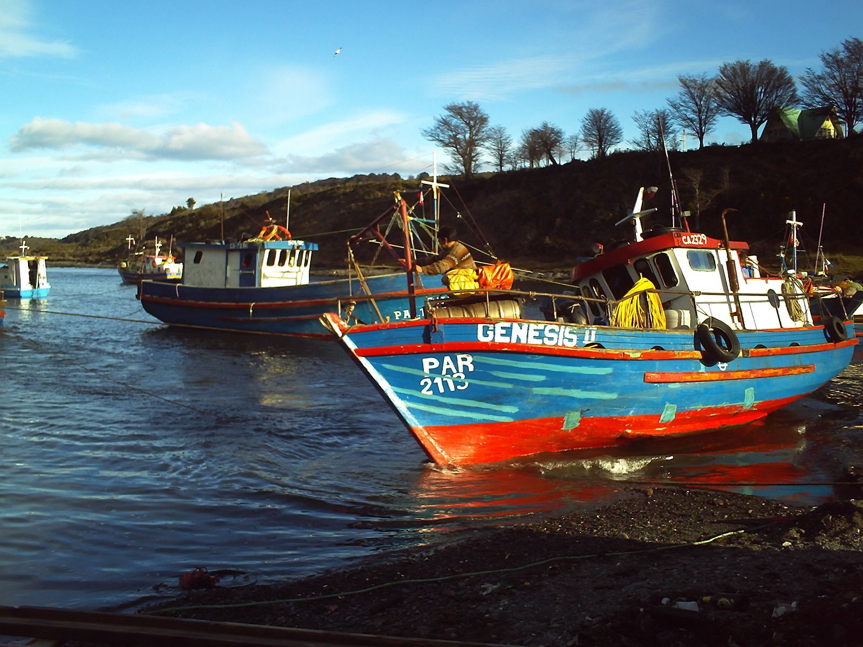
El entorno
640
PESQUEROS PROMEDIO
40
YATES PROMEDIO

Slide 10
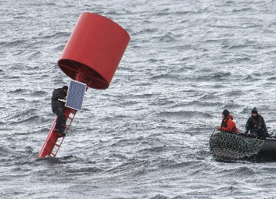

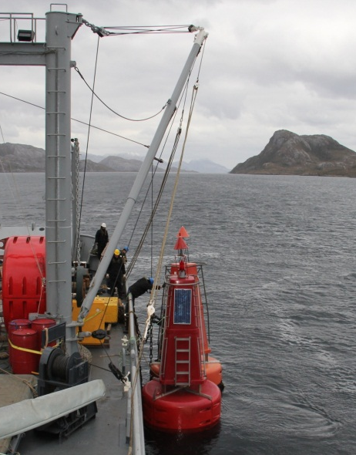
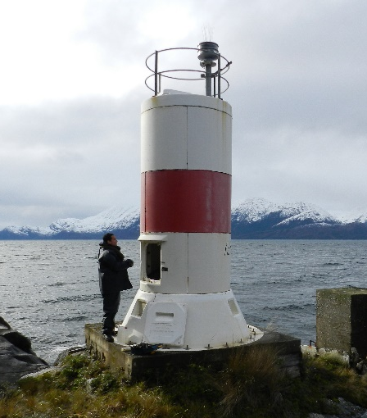
El entorno
MANTENIMIENTO A LA SEÑALIZACIÓN MARÍTIMA JURISDICCIONAL
TIPO | TOTAL
FARO HABITADO | 08
FARO | 17
BALIZA LUMINOSA | 197
BALIZA CIEGA | 185
BALIZA ENFILACIÓN LUMINOSA | 06
BALIZA ENFILACIÓN CIEGA | 23
BOYA LUMINOSA | 25
BOYA CIEGA | 26
BOYA PILAR LUMINOSA | 10
BOYA PILAR CIEGA | 12
PILOTE LUMINOSO | 04
PILOTE HINCADO LUMINOSO | 07
LUZ SECTOR | 01
RACON | 20
TOTAL | 541

Slide 11
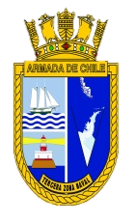
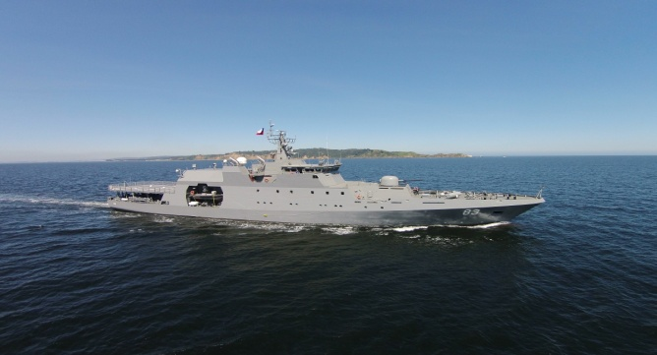
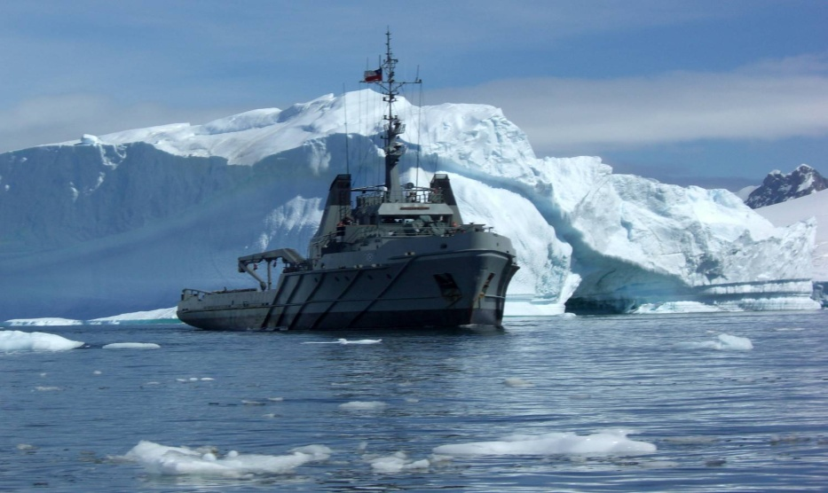
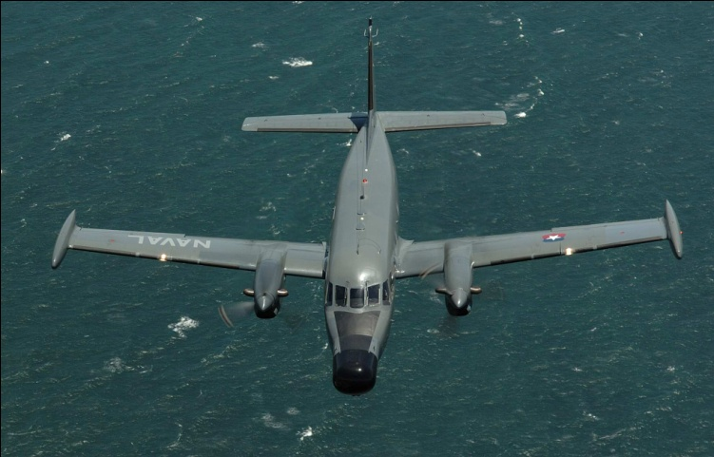
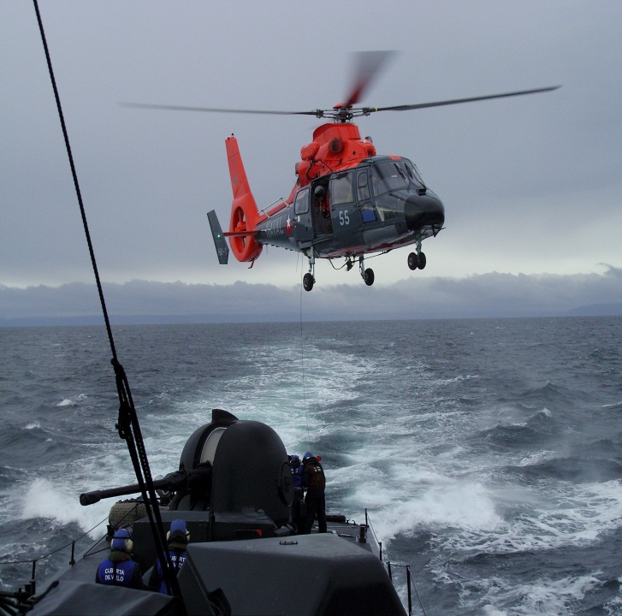
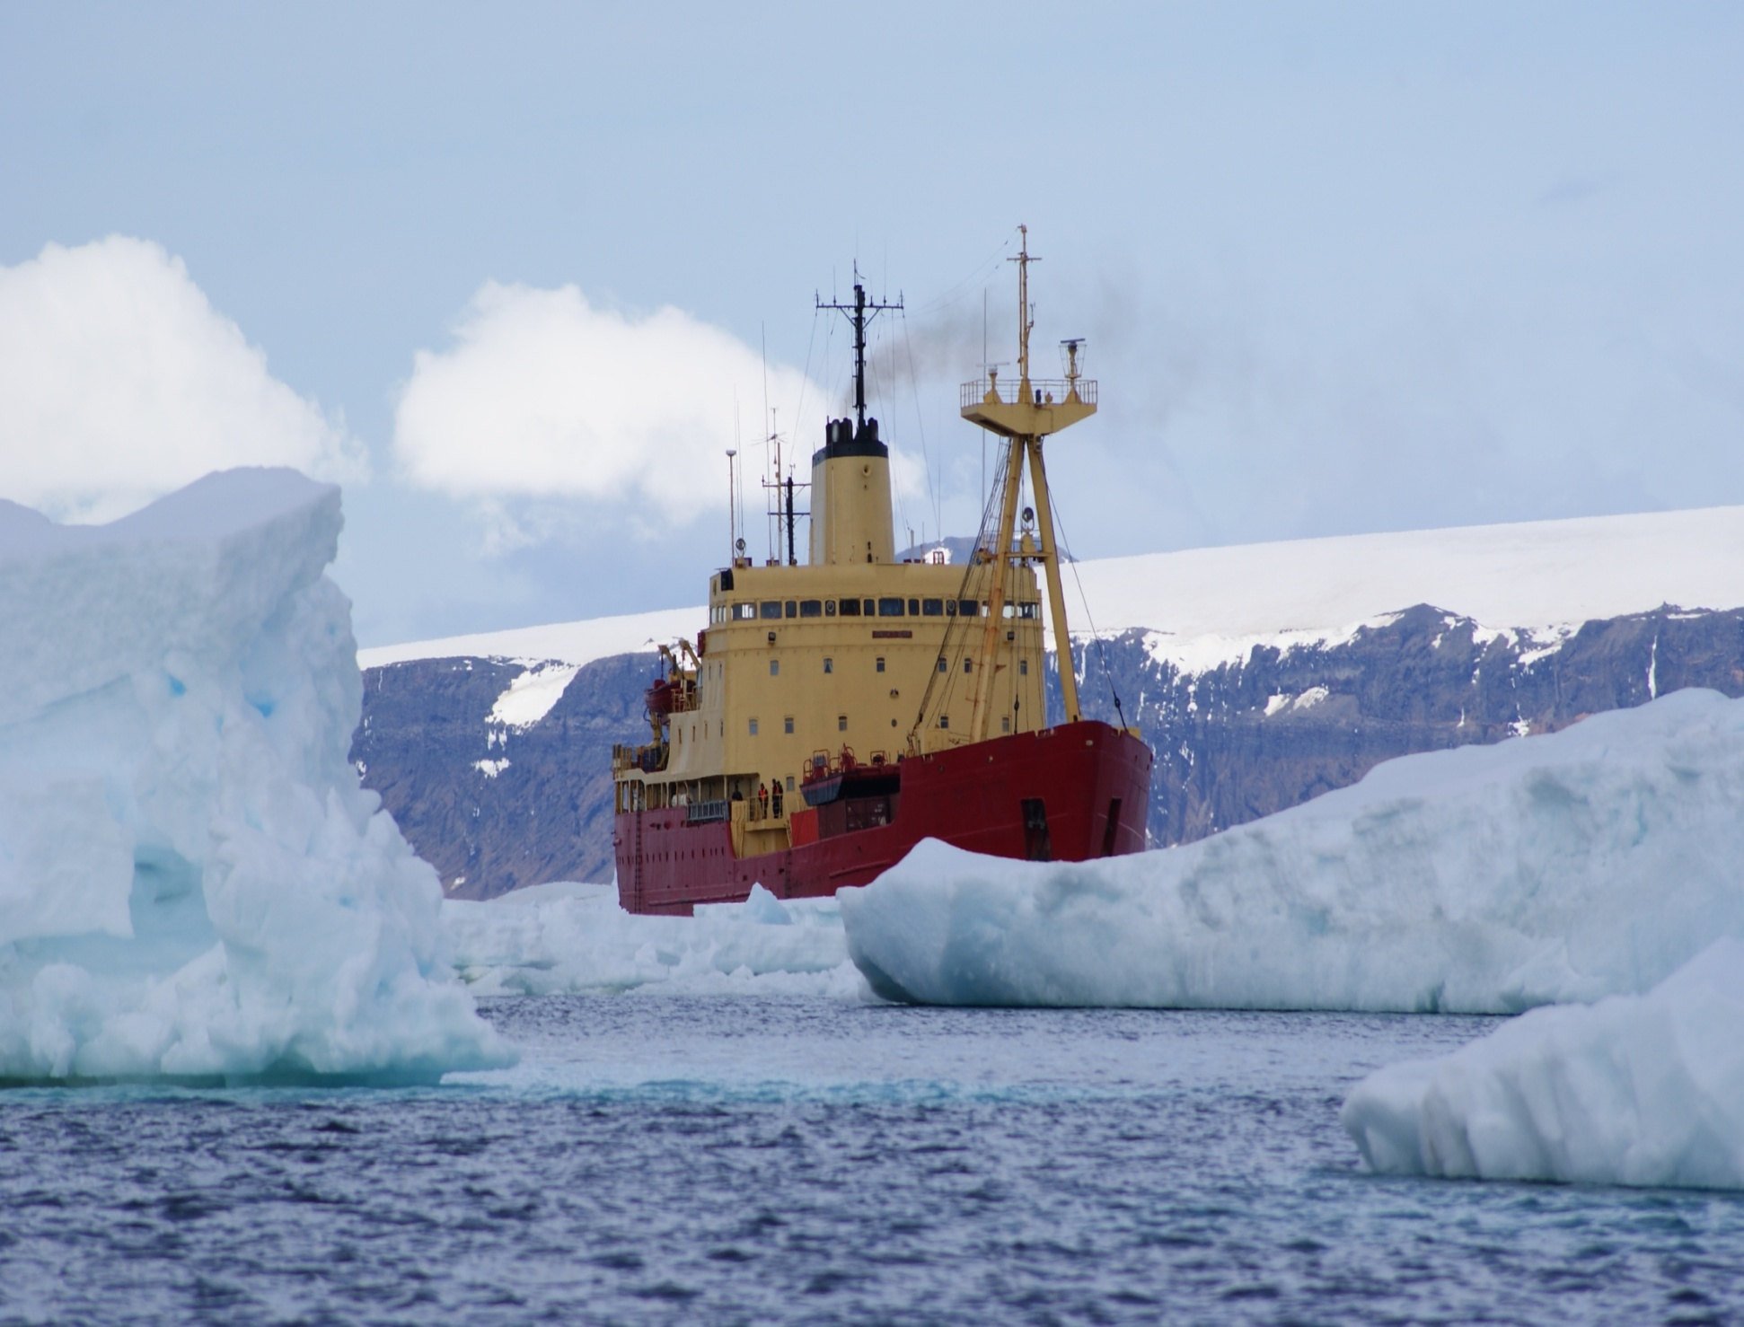
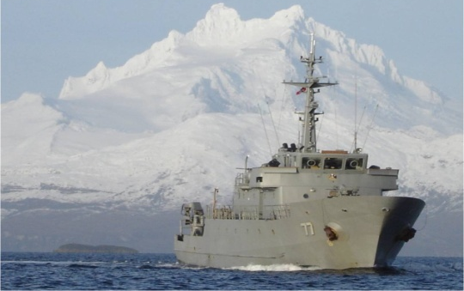
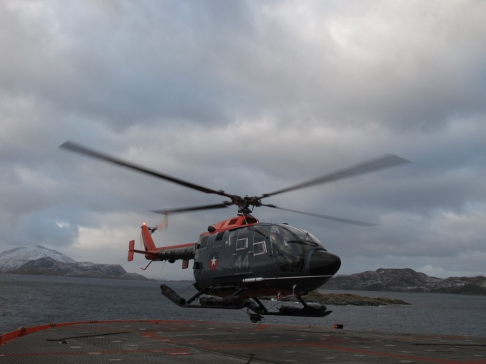
Medios disponibles en la III ZN
Vigilancia y Control del Teatro (ZEE):
OPV Fuentealba
P-111
ATF Lautaro
HH-65
AP Viel
PSG Sibbald - Isaza
BO-05

Slide 12
Introducción
Entorno
Características principales
Capacidades operativas
Desarrollo de la Exposición

Slide 13
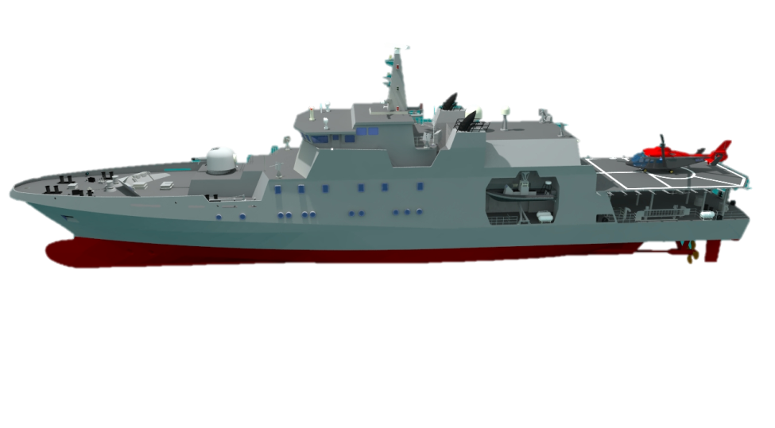
Características principales OPV “Marinero Fuentealba”
  Construcción: 2013-2015.
  Tipo: OPV (Patrullero de Altamar)
  País: Chile.
  Astillero: Planta ASMAR (T).
  Nº: 3 de 4 (probable 5).
  Construido ante la necesidad de incrementar el control marítimo y salvaguarda de la vida humana en el mar, en la ZEE y zona de responsabilidad SAR.

Slide 14
Características principales OPV “Marinero Fuentealba”
  Desplazamiento: 1928 tons.
  Eslora total : 80,60 m.
  Manga: 13,00 m.
  Calado de diseño: 3,80 m.
  Calado máximo: 4,90 m.
  Velocidad máxima: 20 nudos.
  Permanencia en el mar: 20/30 días.
  Habitabilidad (68): 10+2 Oficiales.
  31 Gente de Mar.
  25 Pasajeros/Náufragos.
  Autonomía: 8.600 MN. a 12 nudos.

Slide 15

Características principales OPV “Marinero Fuentealba”
Radares de
Navegación
Hangar
Grúa 5 ton.
Puente Gobierno
(Sistema de Puente Integrado )
Cubierta de Vuelo
Cañón
Oto Melara 76/62 mm
Botes de
Rescate AR-740
Sistema optrónico
FLIR - Térmico
Capacidad 3 contenedores 20 m3
Thrusters
de proa
Notes:
LARGO DEL HELO 11.63 MYS CON PALAS PLEGADAS
NIVEL DE OPERACIÓN I OPERACIONES DIURNAS Y NOCTURNAS BAJO CONDICIONES VMC O IMC.
CLASE DE APOYO 1 CUBIERTA DE VUELO Y HANGAR CON FACILIDADES COMPLETAS DE APOYO LOGÍSTICO, MANTENIMIENTO Y SERVICIOS.
CATWEGORÍA HELO B; ESLORA MAXIMA DE ROTORES GIRANDO 16 MTS (DAUPHUN 13, 72MTS)

Slide 16
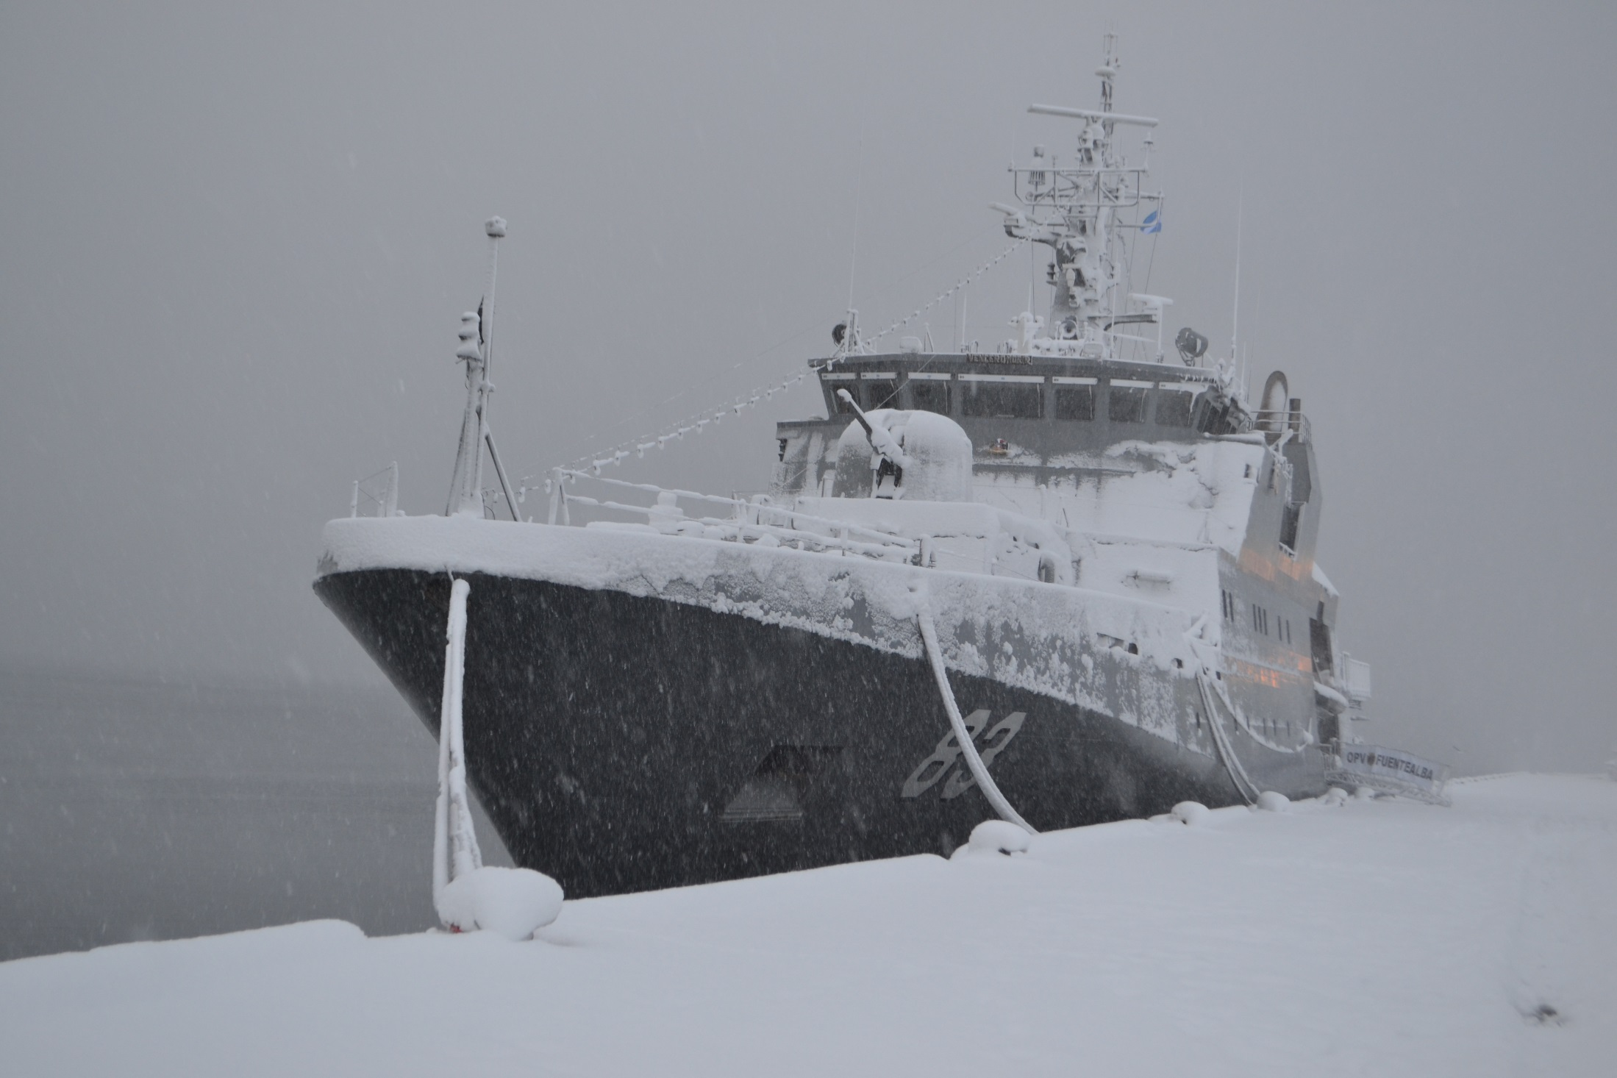
Características principales OPV “Marinero Fuentealba”
Casco reforzado para operaciones antárticas
Protección de sistemas para operación hasta -30ºC

Slide 17
Introducción
Entorno
Características principales
Capacidades Operativas
Desarrollo de la Exposición

Slide 18
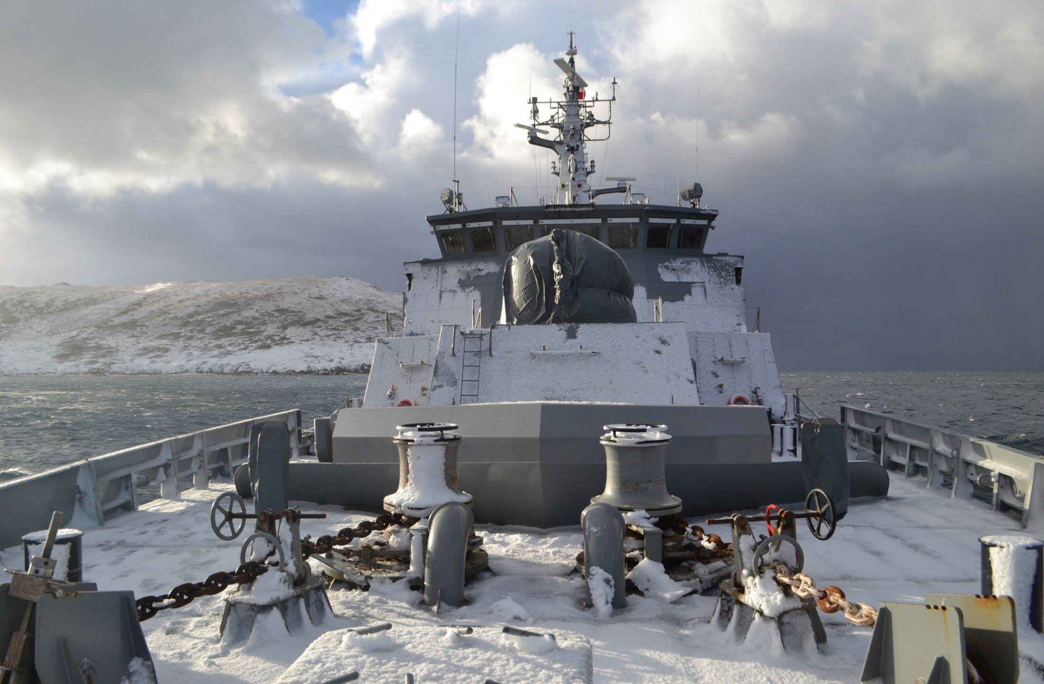
Capacidades operativas (Roles)
VIGILANCIA Y CONTROL MARÍTIMO
BÚSQUEDA Y SALVAMENTO MARÍTIMO
CONTROL Y COMBATE A LA CONTAMINACIÓN ACUÁTICA
APOYO AL MANTENIMIENTO DE LA SEÑALIZACIÓN MARÍTIMA
APOYO LOGÍSTICO A ZONAS AISLADAS

Slide 19
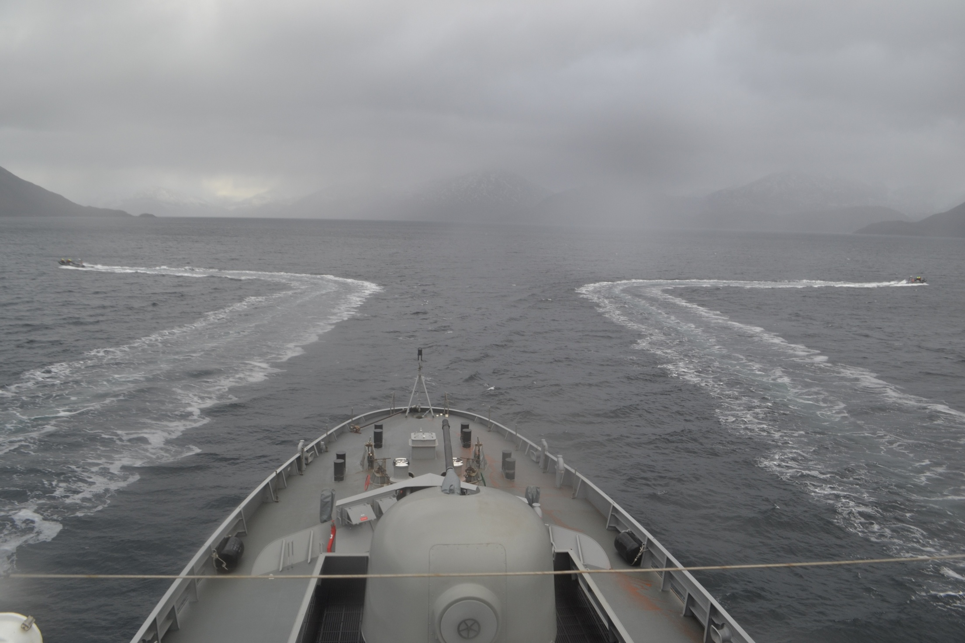
VIGILANCIA Y CONTROL MARÍTIMO
Aguas interiores;
  Fiscalización de pesqueros nacionales regionales.
  Embarcaciones RHIB incrementan 5 veces la capacidad de cobertura.
  Helo incrementa en 15 veces la capacidad de cobertura.

Slide 20
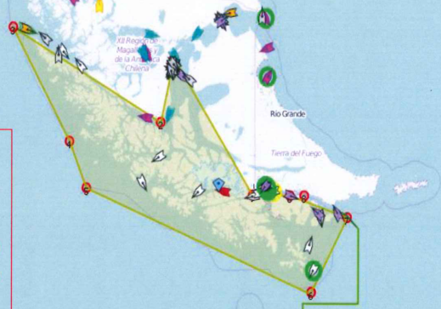
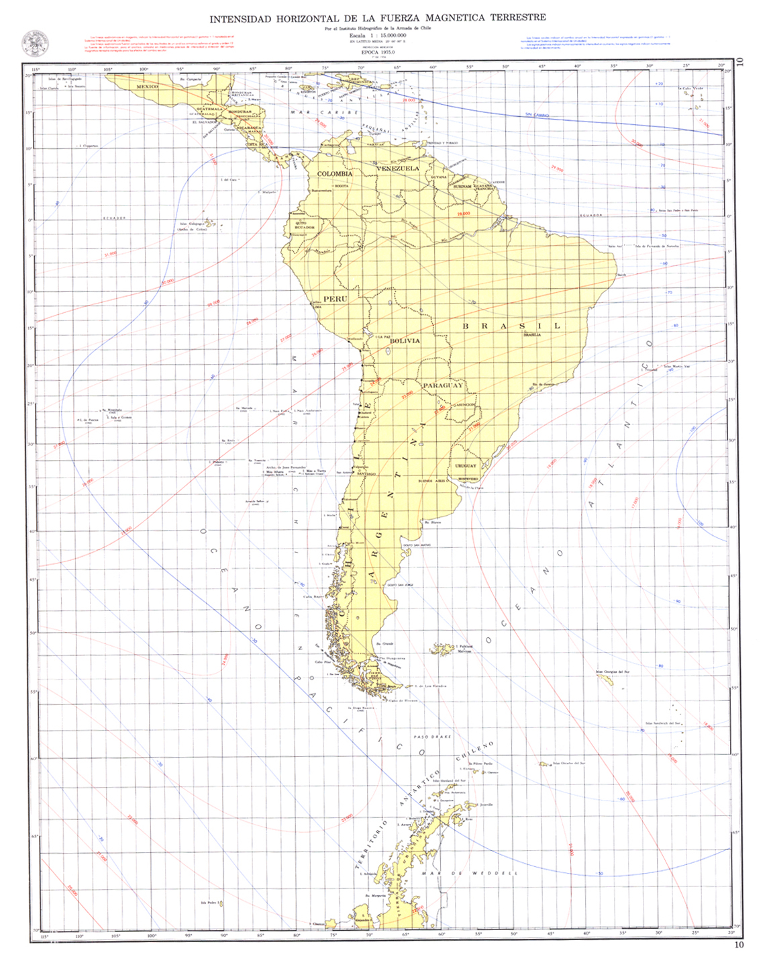
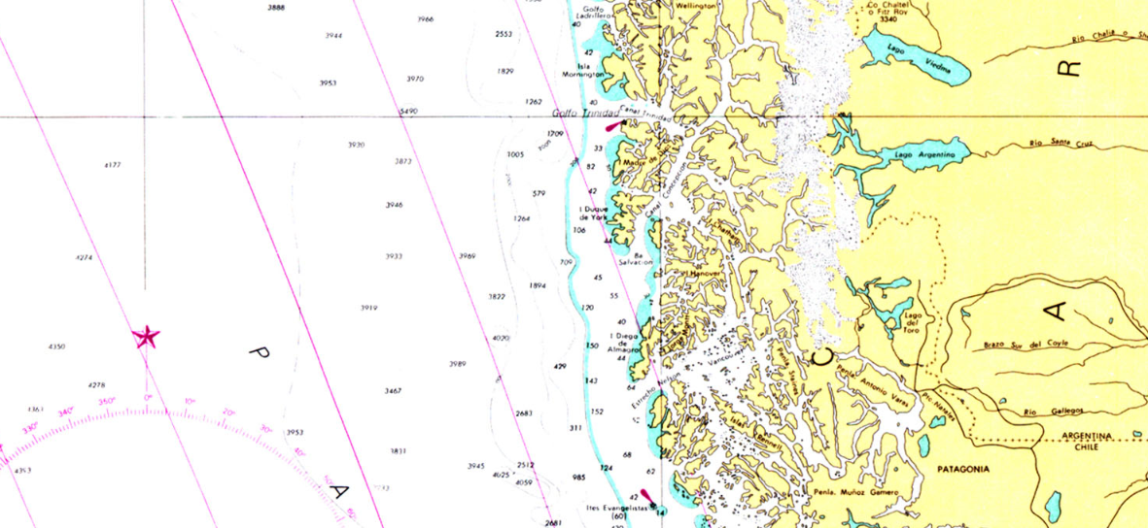
Capacidades y desafíos de la III ZN
Vigilancia y Control marítimo
OPERACIONES DE FISCALIZACION PESQUERA OCEÁNICA 2015

Slide 21

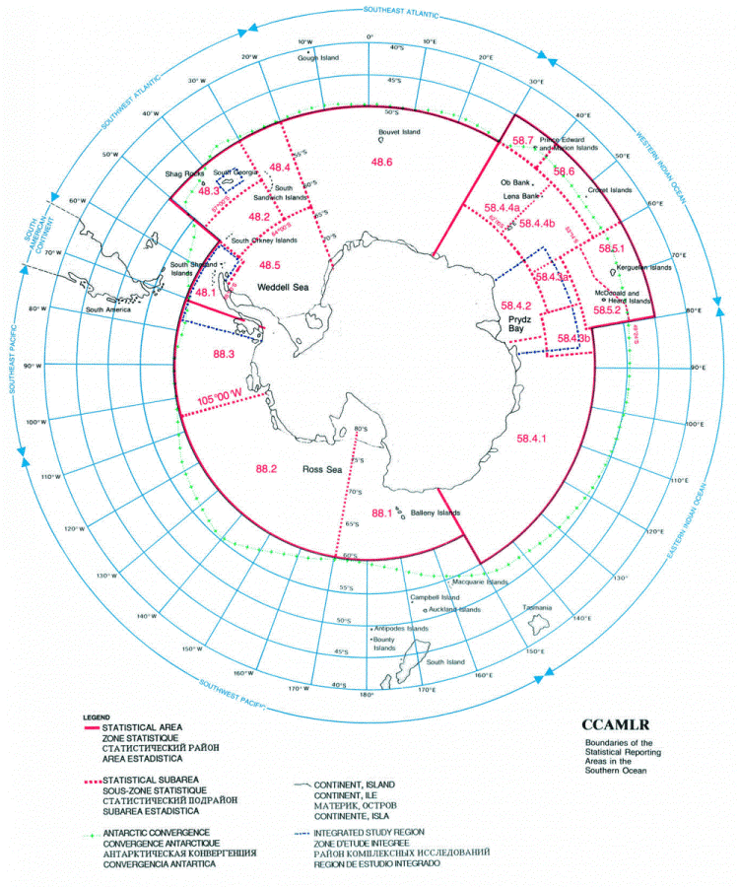

Slide 22
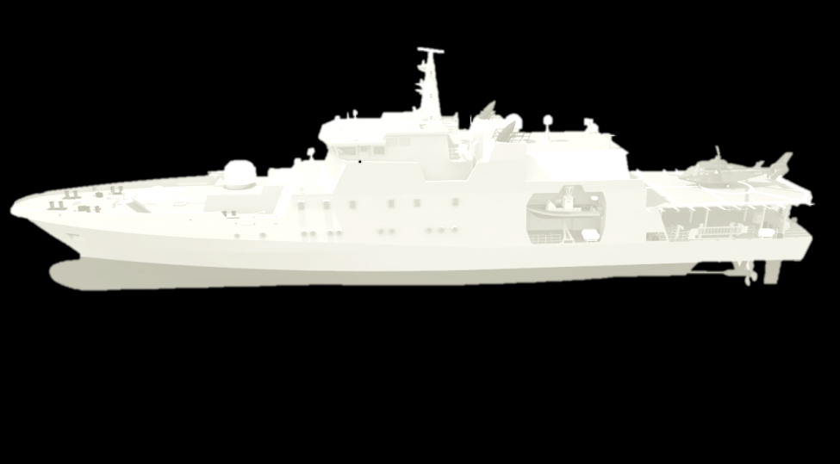
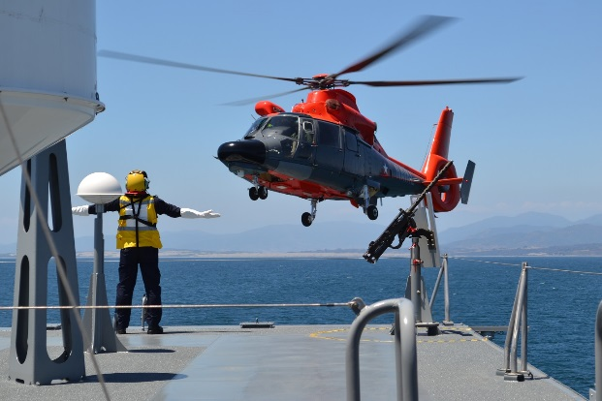
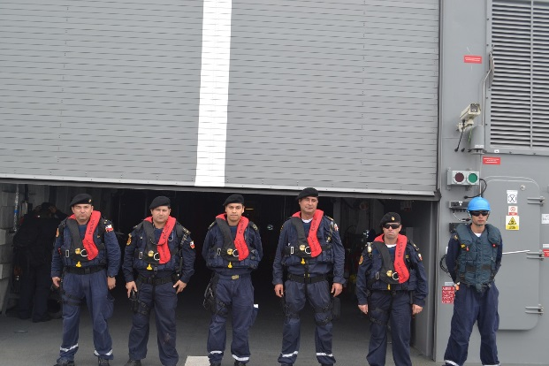
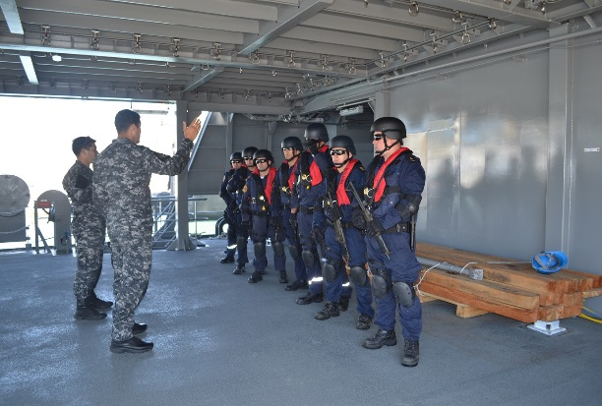
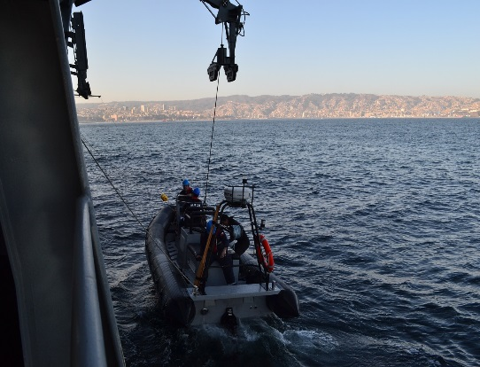
Capacidades
VIGILANCIA Y CONTROL MARÍTIMO
Patrullar durante 20 días espacios marítimos jurisdiccionales (rebuscar, detectar, interceptar, detener, abordar, visitar y registrar todo tipo de naves, considerando posible oposición).
Operar un helicóptero mediano, dos embarcaciones y artillería. (rebusca, interceptación, detención, abordaje, visita y registro).
Entrega de combustible en cubierta (helo) para 90 hrs. de operación.
Vigilancia Banda “X/S” + sensor optrónico para clasificación/rebusca de náufragos.
Transportar, una partida especializada, integrada por hasta 20 personas.
Capacidad
Notes:
Inspección y registro, Buque con 1 Oficial y 5 GG.MM.
Naves de tamaño mayor u oposición 1 Oficial + 13 GG.MM.
Embarcación gran velocidad y puede llevar hasta 14 personas
Roles
Roles Principales
Vigilancia y Control de la Zona Marítima Jurisdiccional
El ejercicio de este rol implica vigilar el desarrollo de la actividad marítima en los espacios marítimos jurisdiccionales, fundamentalmente en la Zona Económica Exclusiva, velando por la seguridad de la vida humana en el mar, por la protección del medio ambiente marino y por el cumplimiento de la legislación y normativa nacional e internacional reconocida por el país en esta materia, ejerciendo el control correspondiente.
Para cumplir el rol de Vigilancia y Control de la Zona Marítima Jurisdiccional, el buque tiene las siguientes características:
Capacidad para patrullar los espacios marítimos jurisdiccionales para rebuscar, detectar, interceptar, detener, abordar, visitar y registrar todo tipo de naves mercantes, pesqueros y otros artefactos navales, considerando posible oposición a tales acciones.
Capacidad de patrullar durante un periodo de 30 días, incluido el tiempo para los desplazamientos entre el puerto base y el área de operaciones.
La rebusca considera el apoyo de información proveniente de centros en tierra y de otras unidades navales, aeronavales, mercantes o pesqueros. Para las labores de rebusca, interceptación, detención, abordaje, visita y registro, el buque cuenta con la capacidad para operar un helicóptero mediano, dos embarcaciones orgánicas y artillería, con las características y capacidades más adelante especificadas.
Capacidad para transportar, una partida especializada, integrada por hasta 20 personas

Slide 23
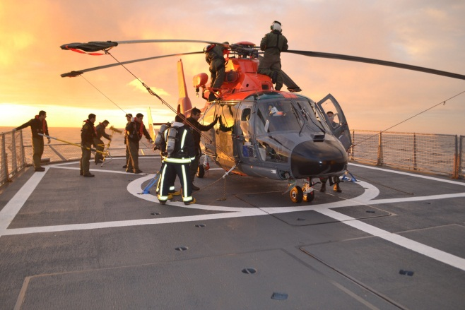
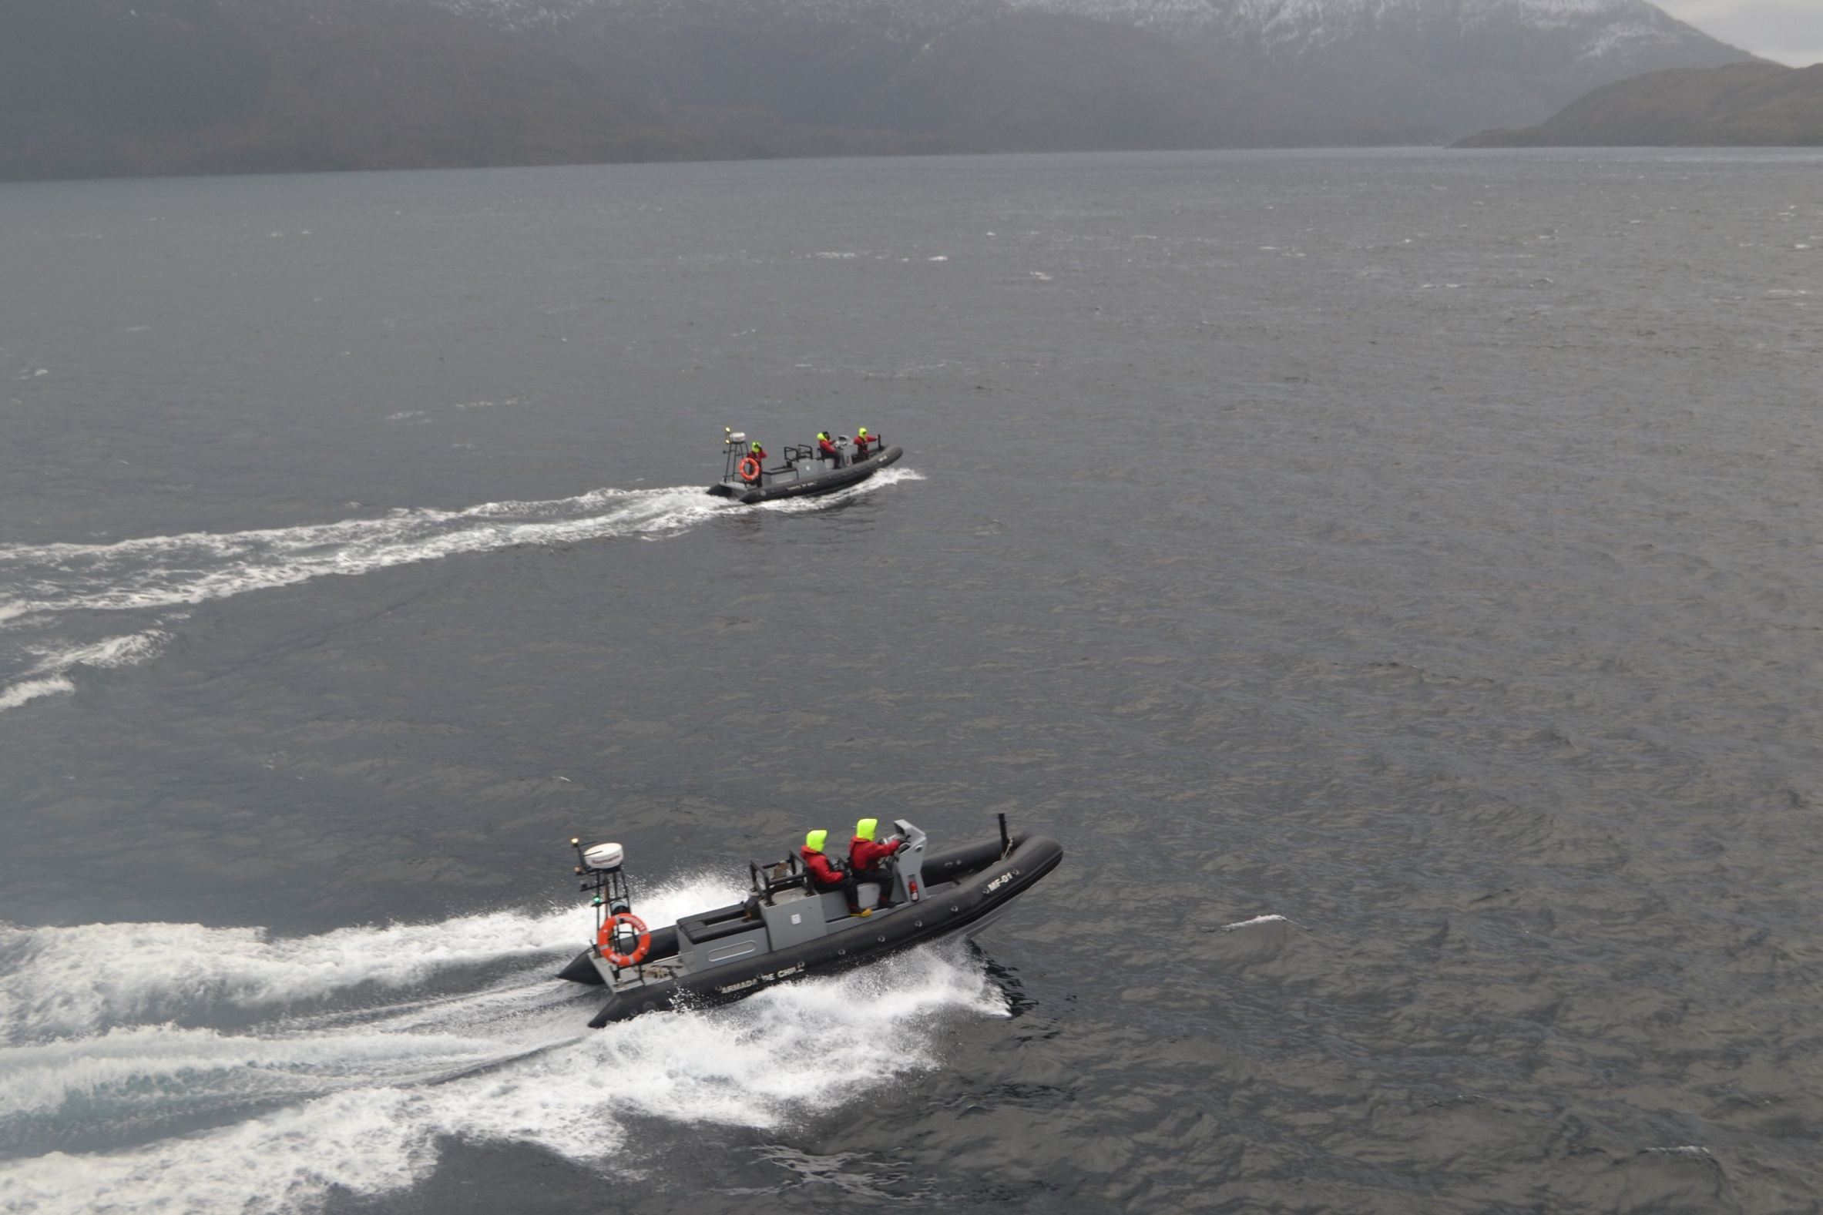
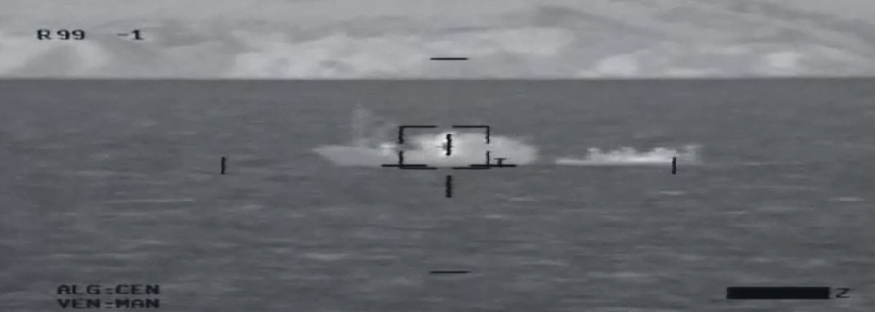
Capacidades
BÚSQUEDA Y SALVAMENTO MARÍTIMO
Este Rol corresponde al rescate de náufragos, evacuación de heridos o enfermos desde naves en condición operativa y a la evacuación de tripulantes o pasajeros desde naves siniestradas.
Desplazarse hasta un punto ubicado en el límite exterior del área de responsabilidad, permaneciendo al menos 72 horas en labores de rescate en el área.
Rebuscar, detectar y recuperar náufragos desde el mar y personal ileso o accidentado desde naves en movimiento o detenidas.
Remolcar buque de similar desplazamiento.
Capacidad
Notes:
Búsqueda y Rescate en la Zona Marítima de Responsabilidad Nacional definida para el Patrullero de Zona Marítima
Este Rol corresponde al rescate de náufragos, evacuación de heridos o enfermos desde naves en condición operativa y a la evacuación de tripulantes o pasajeros desde naves siniestradas; labor que debe realizarse en el sector del área de responsabilidad nacional.
Para cumplir el rol de “Búsqueda y Rescate en la Zona Marítima Jurisdiccional” el buque tiene las siguientes características:
Capacidad para desplazarse hasta un punto ubicado en el límite exterior del área de responsabilidad nacional definida para el Patrullero de Zona Marítima, habiendo zarpado desde el puerto habitado más cercano en el litoral continental, permaneciendo al menos 72 horas en labores de rescate en el área y regresando posteriormente al puerto de origen.
Capacidad para rebuscar, detectar y recuperar náufragos desde el mar y personal ileso o accidentado desde naves en movimiento o detenidas, considerando que éstas pueden estar afectadas por algún tipo de siniestro.
Capacidad para evacuar y trasladar desde el sitio del siniestro hasta el puerto base a la dotación de un buque mercante de carga (20 personas) y para brindar auxilio inmediato a lesionados y heridos en el tercer escalón sanitario, más los medios para efectuar una intervención quirúrgica menor de emergencia.
Para la rebusca se considera el apoyo de información proveniente de centros en tierra y de otras unidades navales, aeronavales, mercantes o pesqueros; para las mismas labores y para el rescate de náufragos o personas accidentadas, el buque debe ser capaz de operar un helicóptero y dos embarcaciones orgánicas, con las características y capacidades especificadas más adelante.

Slide 24
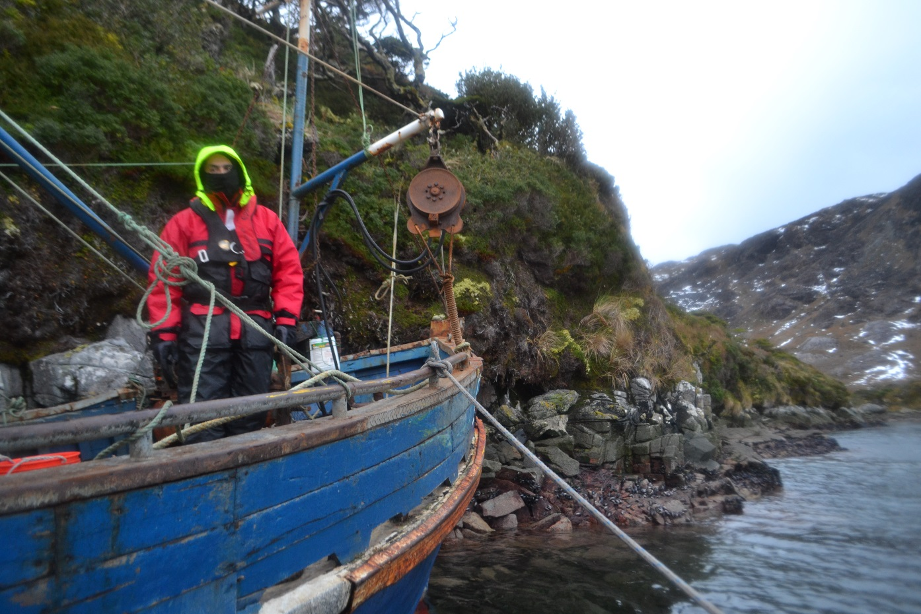
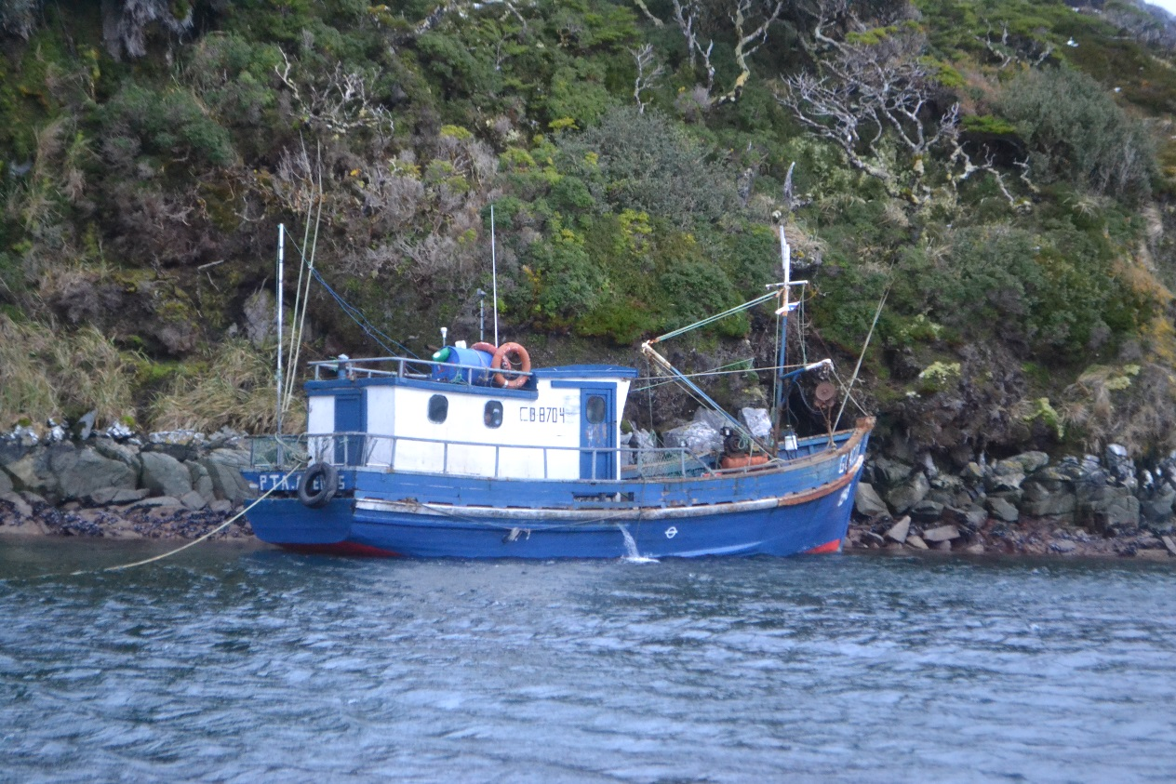
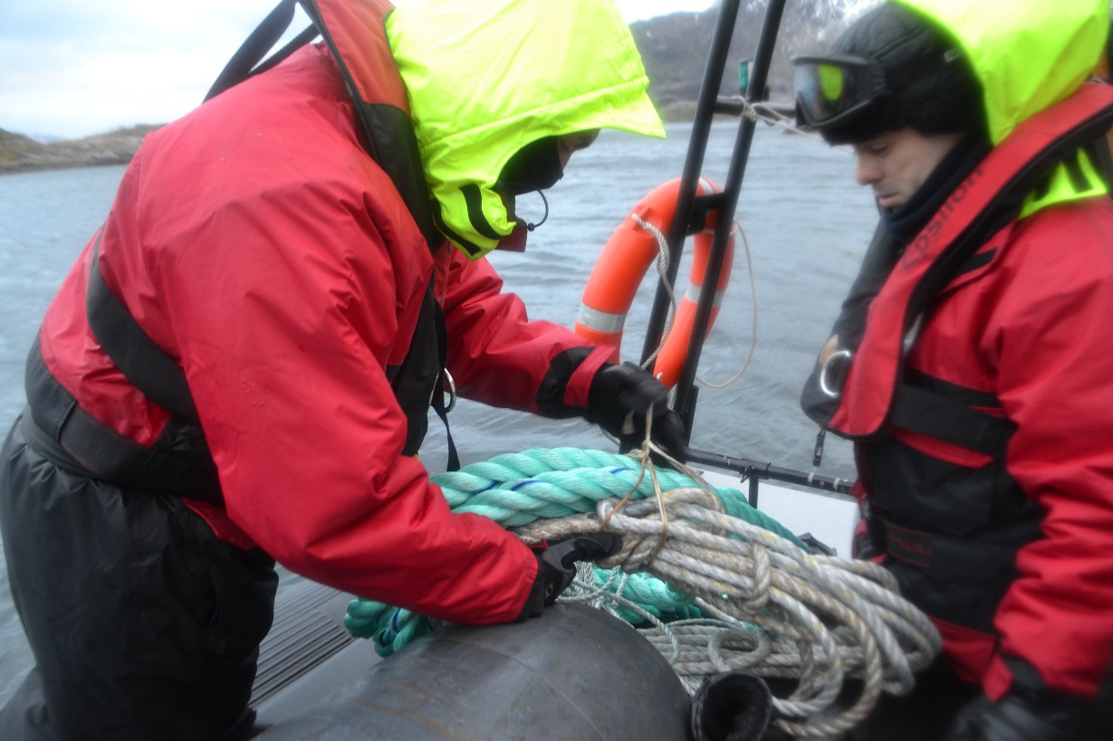
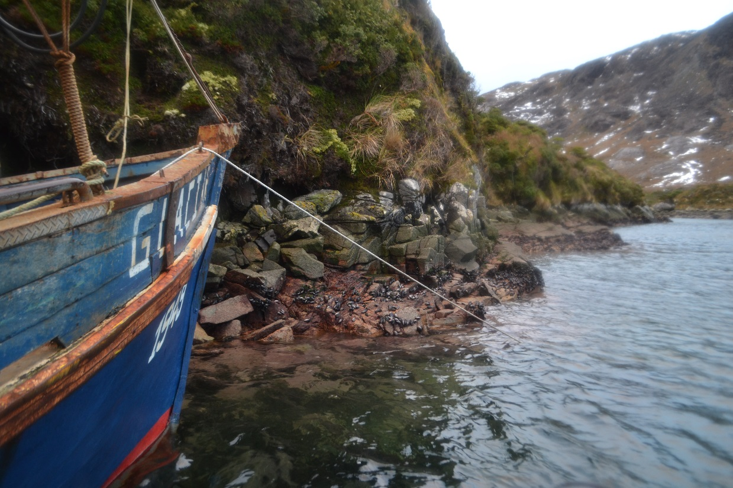
Apoyo a LM “Glaciar”:

Slide 25
Capacidades
CONTROL Y COMBATE A LA CONTAMINACIÓN ACUÁTICA
Acciones para neutralizar los efectos de siniestros marítimos que involucren el derrame de líquidos contaminantes al medio marino.
Combatir derrames de contaminantes de nivel medio (hasta 100 m³), considerando: neutralización de la fuente del derrame, contención del derrame, recuperación del contaminante (hasta 20 m³ en estanques propios) y dispersión del mismo.
Capacidad
Utilizando equipamiento fijo, portátil del buque y embarcado con tal propósito (Contenedores de 20 pies).
Notes:
Control y Combate de la Contaminación Acuática
Este rol se refiere a acciones para neutralizar los efectos de siniestros marítimos que involucren el derrame de líquidos contaminantes del medio marino.
Para cumplir el Rol de “Control y Combate de la Contaminación Acuática”, el buque tiene las siguientes características:
Capacidad para combatir derrames de contaminantes de nivel medio (hasta 100 m³), considerando: neutralización de la fuente del derrame, contención del derrame, recuperación del contaminante (hasta 20 m³ en estanques propios) y dispersión del mismo. Lo anterior, utilizando equipamiento fijo, portátil del buque o embarcado con tal propósito, o una combinación de dichos medios

Slide 26
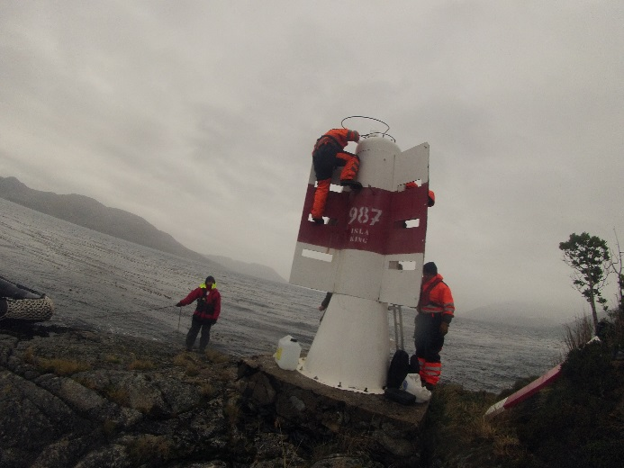
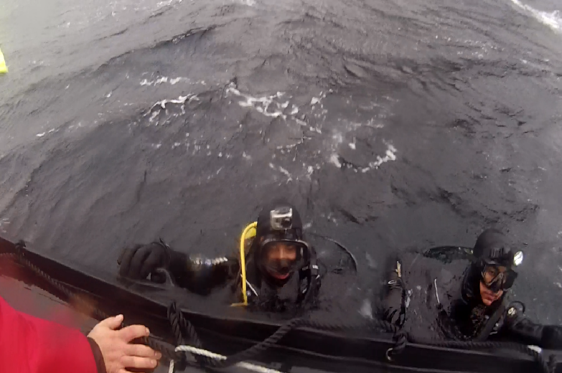
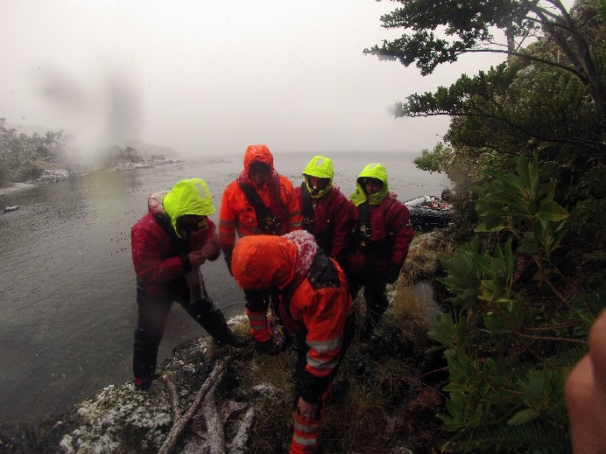
Capacidades
APOYO AL MANTENIMIENTO DE LA SEÑALIZACIÓN MARÍTIMA Y ZONAS AISLADAS
Mantenimiento de primer nivel a faros, boyas y balizas, y el transporte de personal de relevos para faros habitados.
Taller para trabajos menores de mantenimiento de señalización marítima.
Capacidad
Notes:
Apoyo al Mantenimiento de la Señalización Marítima
Este rol demanda la eventual ejecución de acciones de mantenimiento de 1er. nivel a faros, boyas y balizas, y el transporte de personal de relevos para faros habitados.
Para cumplir el Rol de “Apoyo al Mantenimiento de la Señalización Marítima”, el buque tiene las siguientes características
Capacidad de transporte de hasta 6 personas con equipo personal y víveres para seis meses.
Un taller para trabajos menores de mantenimiento de señalización marítima.
Nota: Este rol secundario, no incluye capacidad para efectuar levantamiento de boyas.

Slide 27
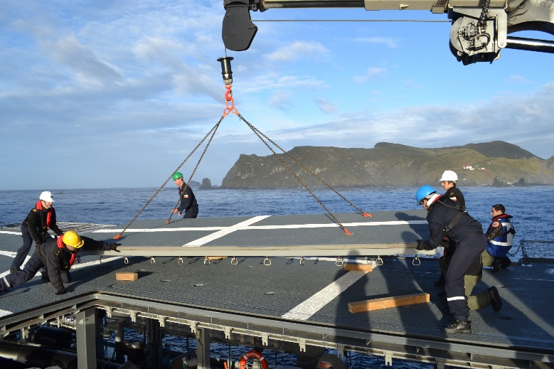
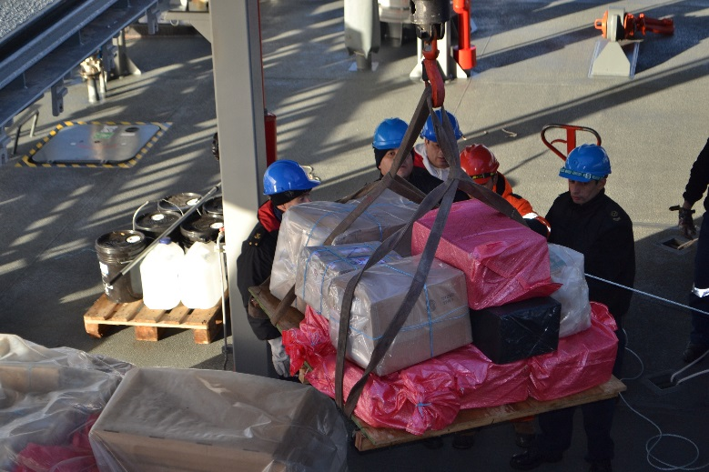
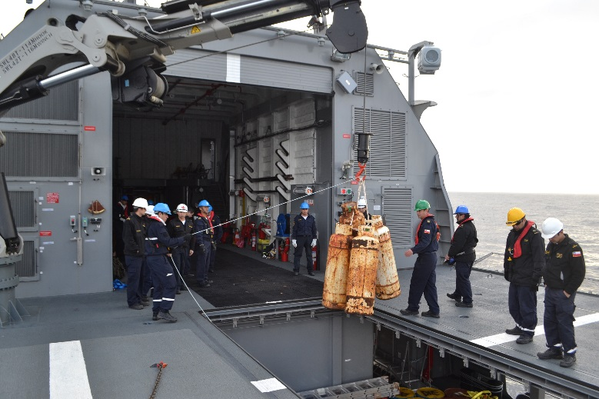

Capacidades
Relevos y reaprovisionamiento de faros Diego Ramírez y Evangelistas.

Slide 28




Capacidades potenciales
Capacidad de apoyo científico y médico
Posibilidad de Instalación estaciones de equipos de laboratorio y muestreo y cámara hiperbárica

Slide 29

Reflexiones finales
INCORPORACIÓN DEL OPV “MARINERO FUENTEALBA”
Incorporación del OPV “Marinero Fuentealba” constituye un factor multiplicador.
Explotación de sus capacidades como buque de guerra en defensa del Frente marítimo Austral
Incrementa la capacidad de Vigilancia y Control oceánica de la jurisdicción
Incrementarán la presencia del Estado en las regiones antárticas y sub-antárticas de Chile.
Herramienta de protección efectiva a la actividad marítima regional

Slide 30


Reconocimiento AROP Sur
PREGUNTAS ?
Capacidades
Personal
Actividades
Comisionamiento
Ap. Base
Pendientes
DOTACIÓN REFERENCIAL |  | DOTACIÓN EXISTENTE
GRADO | CANTIDAD | GRADO | CANTIDAD
S1 | 03 | S1 | 01
S2 | 04 | S2 | 07
C1 | 17 | C1 | 10
C2 | 04 | C2 | 07
M1 | 00 | M1 | 03
TOTAL | 28 | TOTAL | 28

